Slide 1
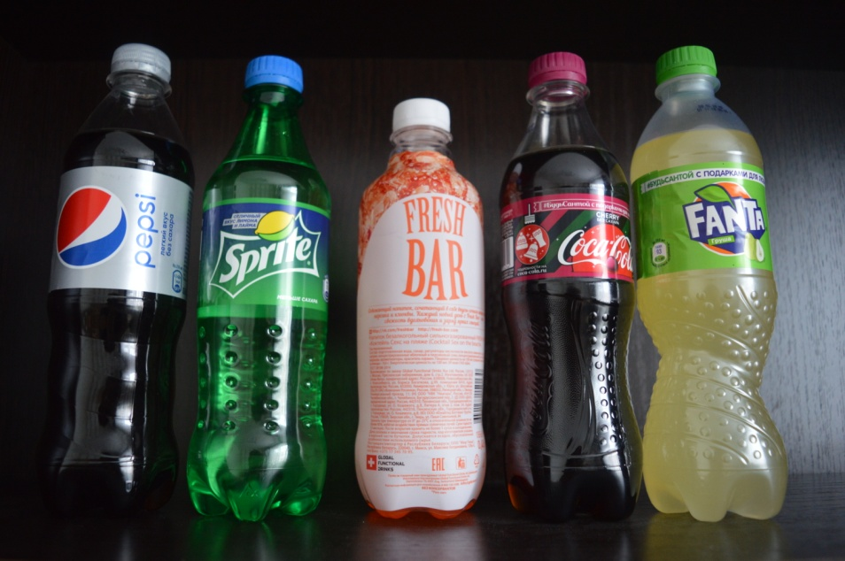
Что скрывает
лимонад?
Работу выполнил ученик 9 класса Чугунов Даниил
Руководитель учитель биологии Посадова Т.А.

Slide 2
Цель исследования:
Изучить состав напитков «Спрайт», «Фанта», «Кока – кола», «Фреш-Бар», «Пепси -Лайм», «Тархун», «Таёжный берег», «Лимонад», « Апельсин».
Выяснить как влияют на организм человека вещества, входящие в состав газированных напитков?
Полезны или вредны они?

Slide 3
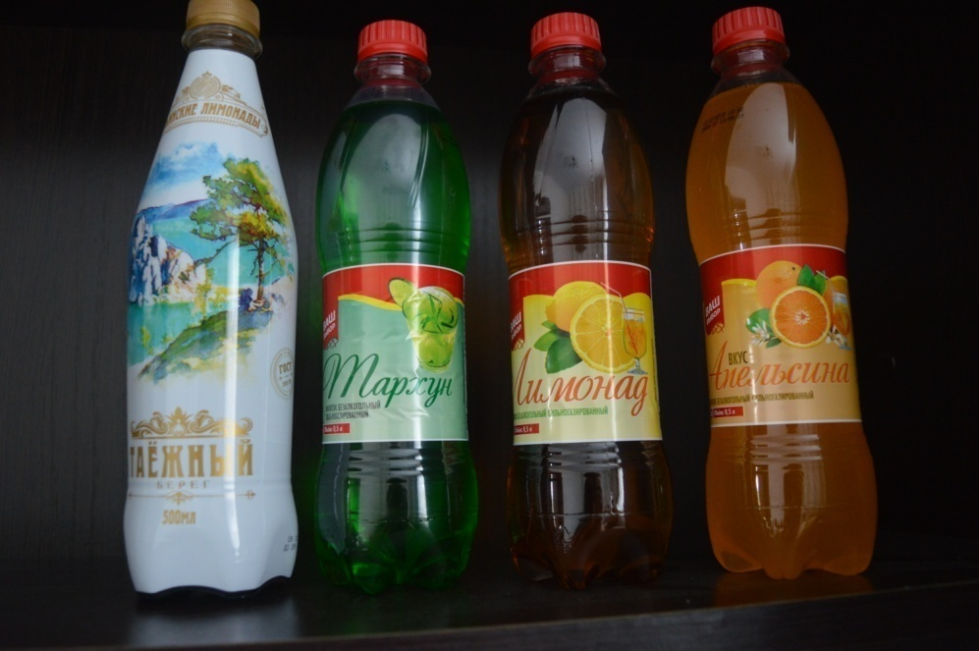
Гипотеза
Сладкие газированные напитки очень вкусные, но и очень вредные, и даже опасные для здоровья взрослых и детей?

Slide 4
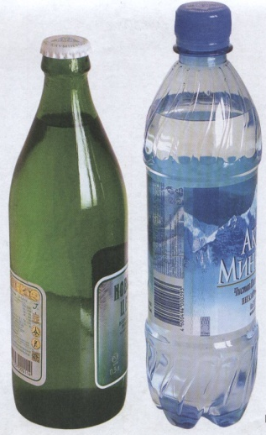
Статистика употребления газированных напитков
Для дальнейшего исследования я провел анкетирование учеников 1 – 9 классов Трофимовской школы. Всем ученикам предлагалось ответить на 5 вопросов.

Slide 5
Анкета
Пьете ли вы сладкую газированную воду?
Газированную воду какой марки вы больше всего любите?
Как часто вы пьете газированную воду?
Как вы считаете, полезна – ли газировка?
Знаете ли вы какие – либо заболевания, которые вызывает чрезмерное употребление газированных напитков?

Slide 6
Результаты опроса
1. Пьете ли вы сладкую газированную воду
А) Да – 100%
Б) Нет- 0%
2. Газированную воду какой марки вы больше всего любите?
А) Напитки Минусинска – 45%
Б) Fanta – 15%
В) Sprite – 10%
Г) Coca – Cola – 30%
3. Как часто вы пьете газированную воду?
А) 1 рад в неделю – 0%
Б) 2 раза в неделю – 80%
В) Ежедневно – 15%
Г) Редко – 5%
4. Как вы считаете, полезна – ли газировка?
А) Да – 10%
Б) Нет – 90%
Знаете ли вы какие – либо заболевания, которые вызывает чрезмерное употребление газированных напитков?
А) Аллергия – 45%
Б) Заболевания желудочно – кишечного тракта – 30%
В) Кариес – 10%
Г) Язва желудка -15%
Вывод: Газированные напитки очень популярны среди учащихся 1 – 9 классов нашей школы.

Slide 7
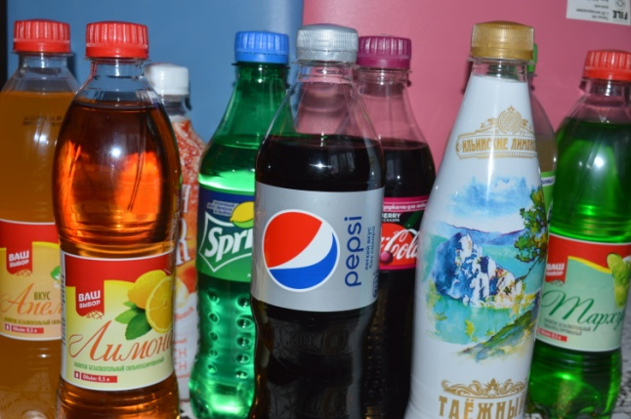
Что производители скрывают под этикетками?
Для более подробного анализа я взял несколько самых популярных газированных напитков, купленных в магазинах города Ярославля, села Вятское и деревни Манжаково, изучил их состав, а так же влияние их составляющих на организм человека.

Slide 8
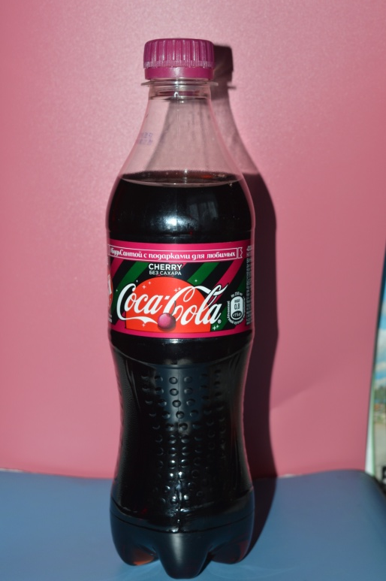
Пепси – лайм
Вода, краситель (Е150), регулятор кислотности (Е330 и Е338), подсластители - (Е950 и Е951), консервант (211), кофеин, ароматизаторы
Кока – кола
Вода, сахар, ортофосфорная кислота (E338), цитрат натрия, ацесульфам калия, аспартам, кофеин, натуральные ароматизаторы

Slide 9
Апельсин
Вода, сахар, лимонная кислота, красители: Е102 и Е110, ароматизатор «Апельсин», подсластители: ацесульфам калия, аспартам, консервант: бензоат натрия, содержит красители, которые могут оказывать отрицательное влияние на активность и внимание детей, содержит источник фенилаламина
Лимонад
Вода, сахар, лимонная кислота, красители: Е150, ароматизатор «Лимонад», подсластители: ацесульфам калия, аспартам, консервант: бензоат натрия

Slide 10
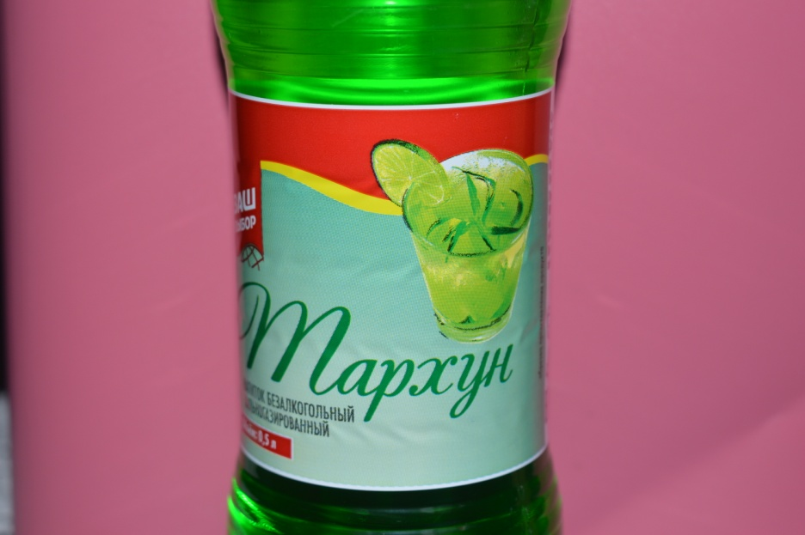
Вода, сахар, лимонная кислота, яблочный сок, краситель: сахарный колер (Е150), ароматизаторы, консервант: бензоат натрия, ацесульфам калия; аспартам; экстракт чёрного чая и солодки, сельдерей
Вода, сахар, лимонная кислота, красители: Е102 и Е133, ароматизатор «Тархун», подсластители: ацесульфам калия, аспартам, консервант: бензоат натрия, содержит красители, которые могут оказывать отрицательное влияние на активность и внимание детей, содержит источник фенилаламина

Slide 11
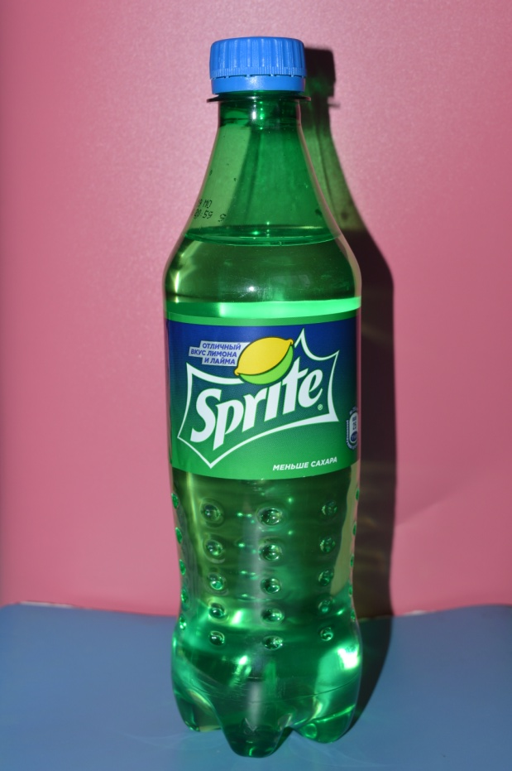
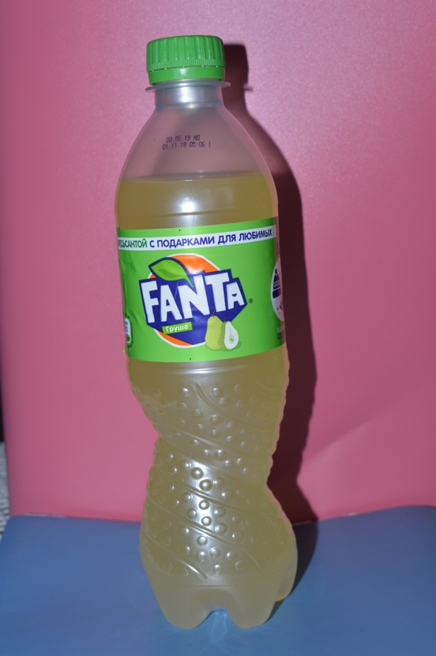
Вода, сахар, лимонная кислота, цитрат натрия, концентрированный яблочный и персиковый сок, ароматизаторы, краситель кармин
Вода, сахар, лимонная кислота, цитрат натрия, натуральные ароматизаторы, ацесульфам калия, аспартам
Вода, сахар, лимонная кислота, грушевый сок, аскорбиновая кислота, сорбат калия, краситель: сахарный колер (Е150), ароматизаторы

Slide 12
Стандартные компоненты, входящие в газированные напитки
Сахар
Лимонная кислота (Е330)
Аспартам (Е 951)
Краситель сахарный колер 4 Е150d
Кофеин
Ортофосфорная кислота (Е 338)
Бензоат натрия (Е 211)
Ацесульфам калия
Углекислый газ (Е 290)

Slide 13
Так что же скрывает лимонад?
Двуокись
углерода
Ортофосфорная кислота
Ортофосфорная кислота способствует вымыванию кальция из костей. Недостаток кальция становится причиной такого серьезного заболевания как остеопороз.
Сам по себе углекислый газ не вреден, но он вызывает отрыжку, вздутие живота и газы. Особенно это касается людей, имеющих заболевания желудочно-кишечного тракта.

Slide 14
Лимонная кислота
Фенилаланин, содержащийся в аспартаме, изменяет порог чувствительности, истощает запасы серотонина, что способствует при употреблении его в больших дозах развитию маниакальной депрессии, припадков паники, злости и насилия.
Способна воздействовать на эмаль зубов. Кариес, она, конечно, не вызовет, однако будет способствовать ряду заболеваний зубов и вызывать болевые приступы у людей с повышенной чувствительностью зубов
Аспартам
Вызывает дополнительное возбуждение нервной системы, что противопоказано детям. Кроме того, кофеин вызывает зависимость.
Кофеин

Slide 15
Сахар
Аллергия и незначительные побочные эффекты, такие как обострение симптомов при астме и крапивнице.
В газировке он содержится в очень больших количествах, иногда его содержание доходит до пяти ложек на стакан;
Бензоат натрия
Ацесульфам калия может быть канцерогеном.
Ацесульфам натрия

Slide 16
Вывод: Так, что же скрывает лимонад?
Данные исследования подтверждают, что сладкие газированные напитки опасны для здоровья.
Наиболее серьезными последствиями регулярного и частого употребления газированных напитков являются заболевания органов пищеварения.
Страдает сердечно – сосудистая и нервная система.

Slide 17
Литература

